Slide 1
Звук [Й] –
согласный, всегда мягкий.
При произношении звука [Й] язык находится глубоко во рту.

Slide 2
Поймай (хлопни в ладоши) звук [й] [ А ], [ И ], [ Л ], [ Й ] [ М ], [ Н ], [ Й ], [ О ], [ С ], [ Й ], [ Т ], [ П ], [ Й ], [ У ], [ Й ].

Slide 3
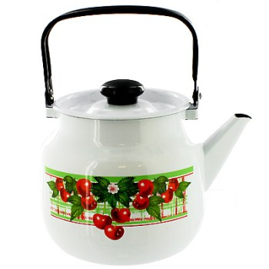
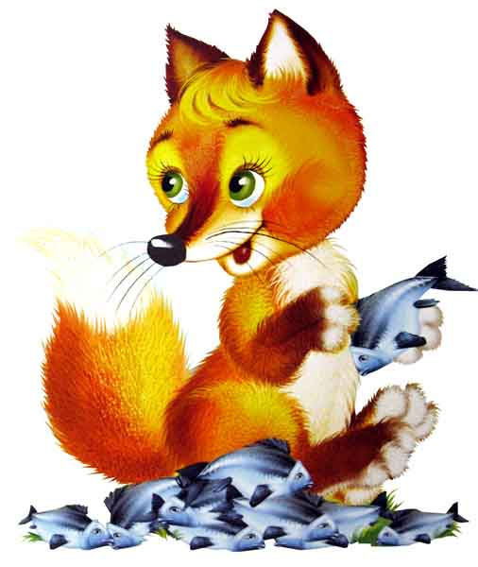
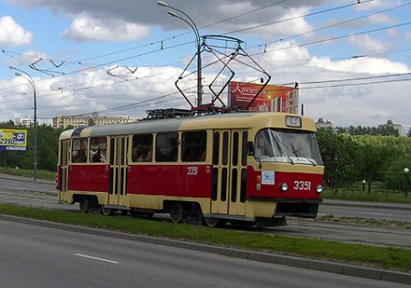
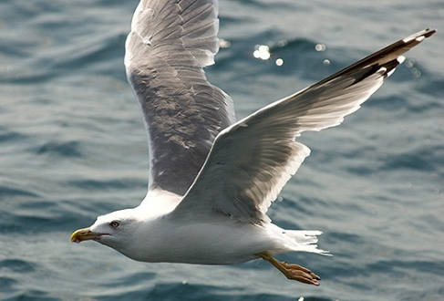
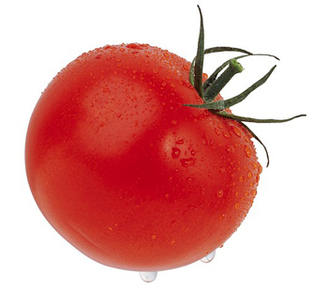
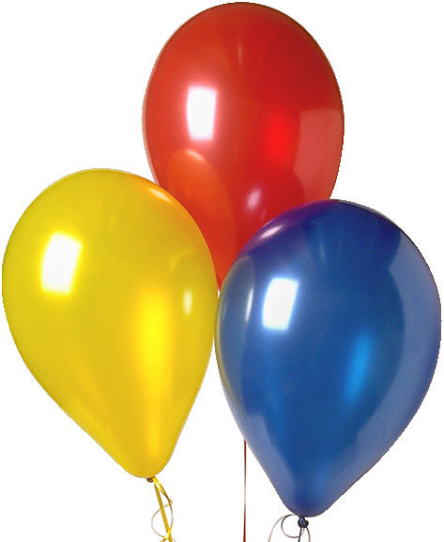
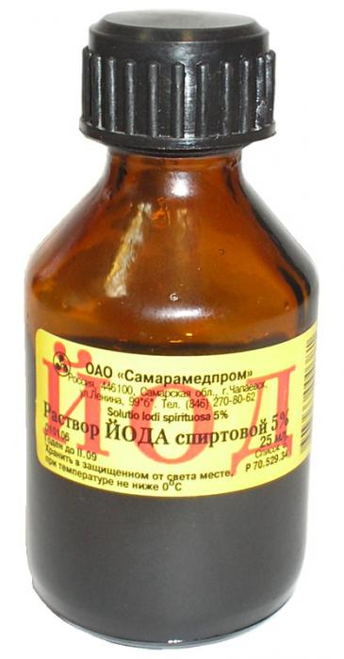
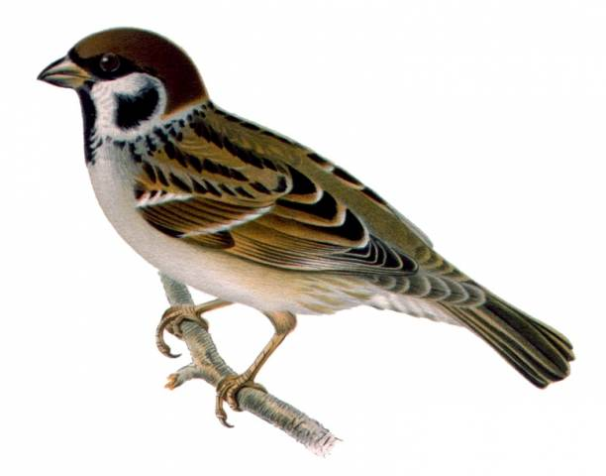
«Третий лишний»
1)
2)
3)

Slide 4
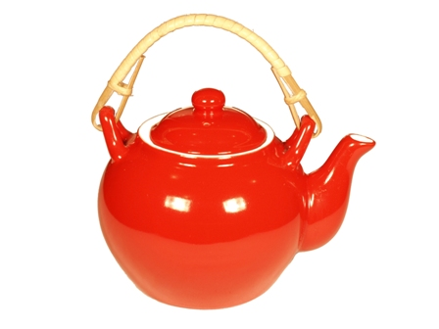
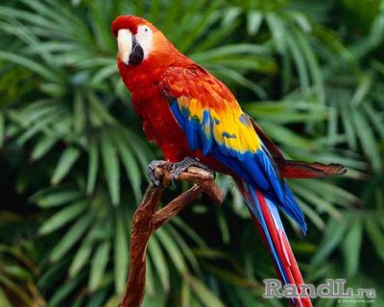
Определение места звука в слове

Slide 5
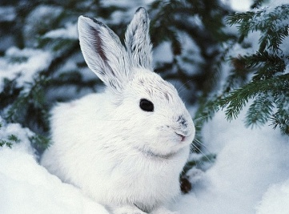
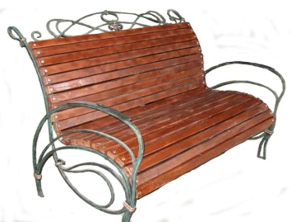
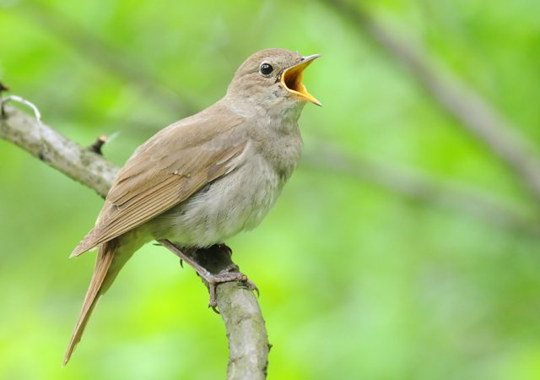
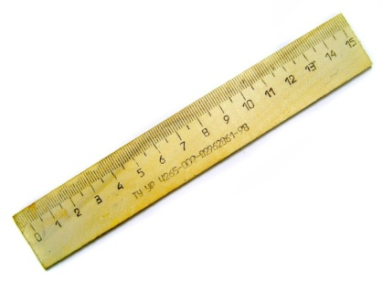
Измени слово так, чтобы в нем появился звук [й]
Маечка – майка
Воробышек - …
Заяц - …
Яичко - …
Скамеечка - …
Соловушка - …
Линеечка - …

Slide 6
«Физкультминутка» «Любопытная Варвара» Любопытная Варвара Смотрит влево, смотрит вправо, Смотрит вверх и смотрит вниз. Ты, Варвара, не крутись. Посмотри назад, вперед, А потом наоборот.

Slide 7
Летает над калиткой птица, Но на калитку не садится. Чтобы Й не спутать с И, Сверху галочку пиши.

Slide 8
Прочти слова по схеме
ЗАЙ
ГАЙ КА
МАЙ

Slide 9
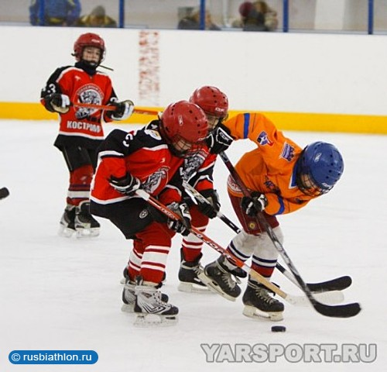
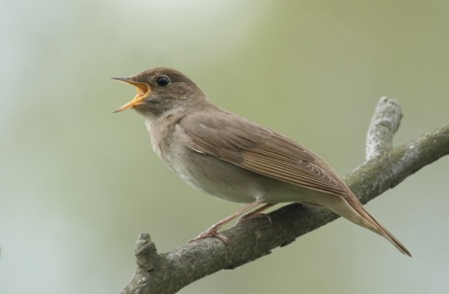
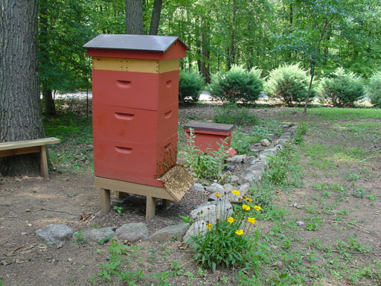
«Добавь словечко»
Ребята зимой играют в …
Весной поёт …
Пчела летит в свой …

Slide 10
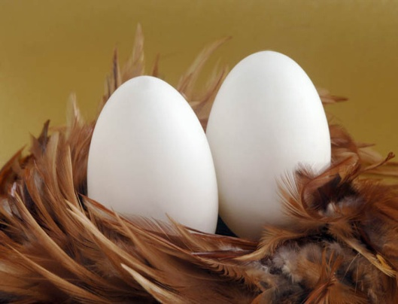
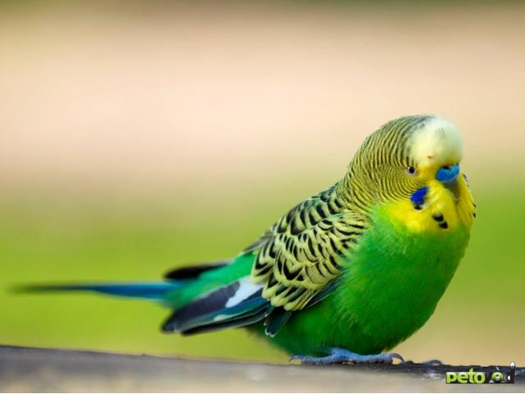
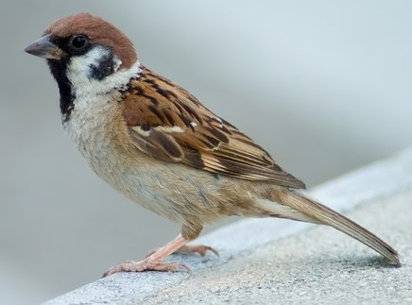
Отгадай загадки
Избушка нова –
Жильца нет,
Жилец появится –
Изба развалится
Он заметен среди веток
В ярких перьях всех расцветок
Если в клетке, приручён, -
Говорить умеет он.
Птичка невеличка
Ножки имеет,
А ходить не умеет.
Хочет сделать шажок –
Получается прыжок.

Slide 11
«Чистоговорки»
Ой-ой – это зайка мой
Ай-ай – в клетке попугай
Ой-ой – мы идём домой
Ай-ай – испекли мы каравай

Slide 12
М о л о д ц ы !!!

